Slide 1
»Izvedba tega projekta je financirana s strani Evropske komisije.
Vsebina publikacije (komunikacije) je izključno odgovornost avtorja in v nobenem primeru ne predstavlja stališč Evropske komisije«
BETTER TEACHING
AND LERNING
1. A – PODRUŽNICA DOBROVCE- SPOZNAMO IN IZDELAMO ZASTAVE

Slide 2
Z učenci smo se pogovarjali o sodelujočih državah v projektu,
njihovih značilnostih, posebnostih.
Ogledali smo si video posnetke in leksikone.

Slide 3
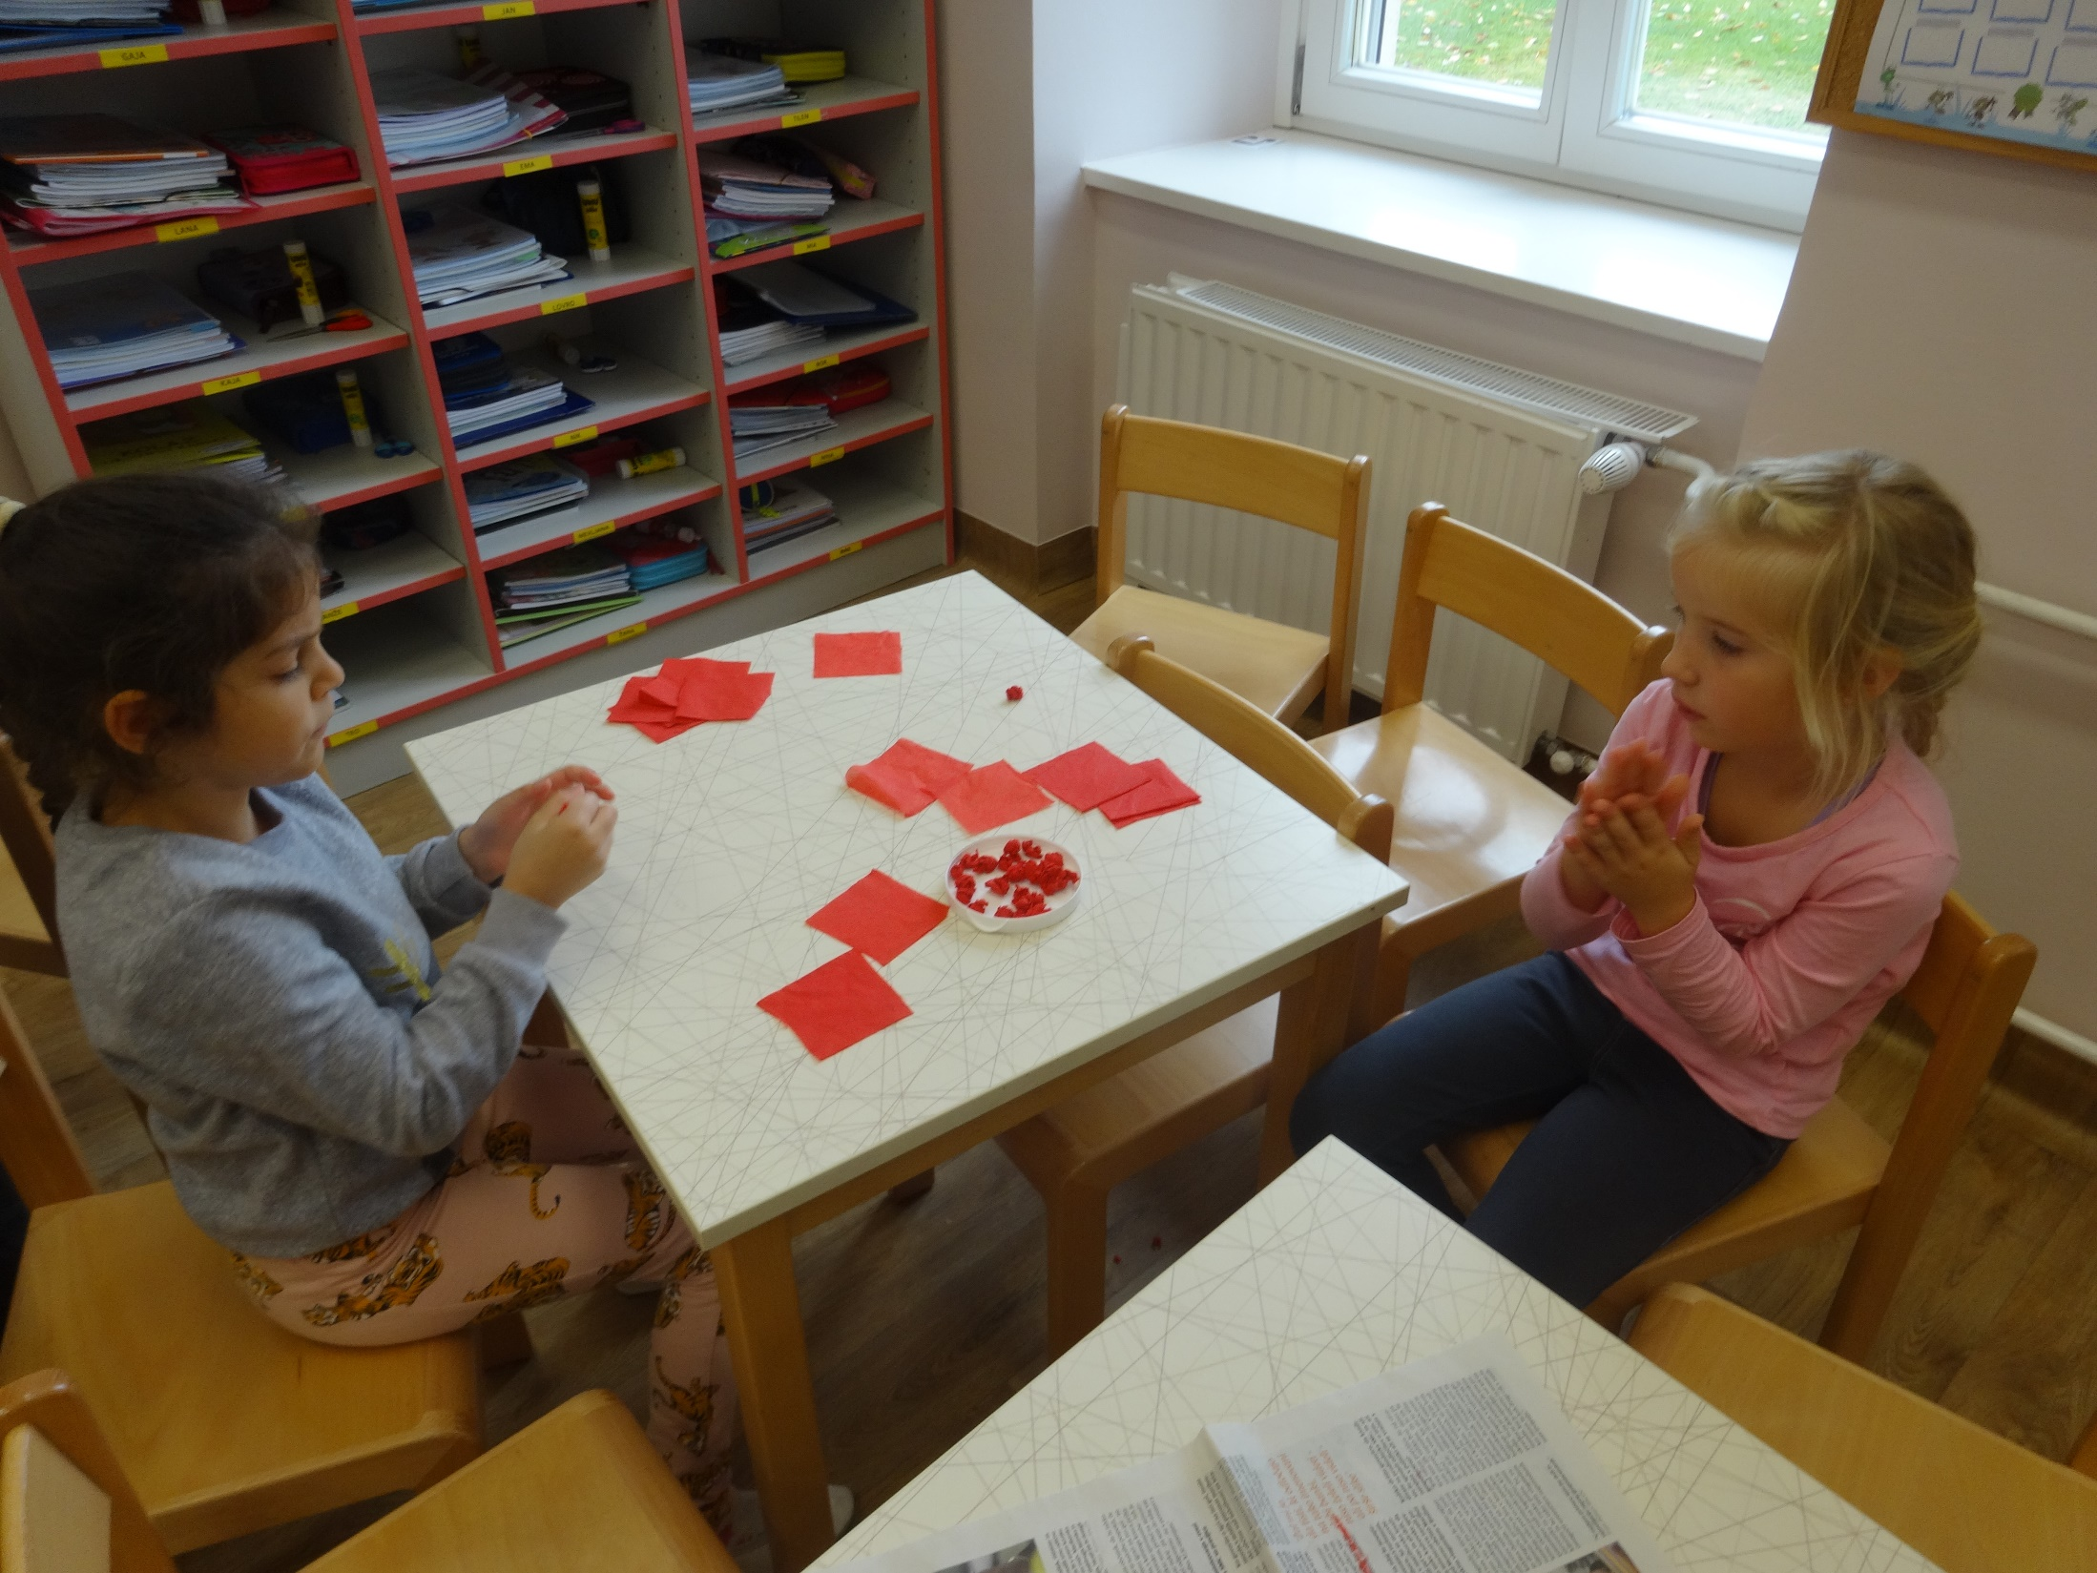

Slide 4
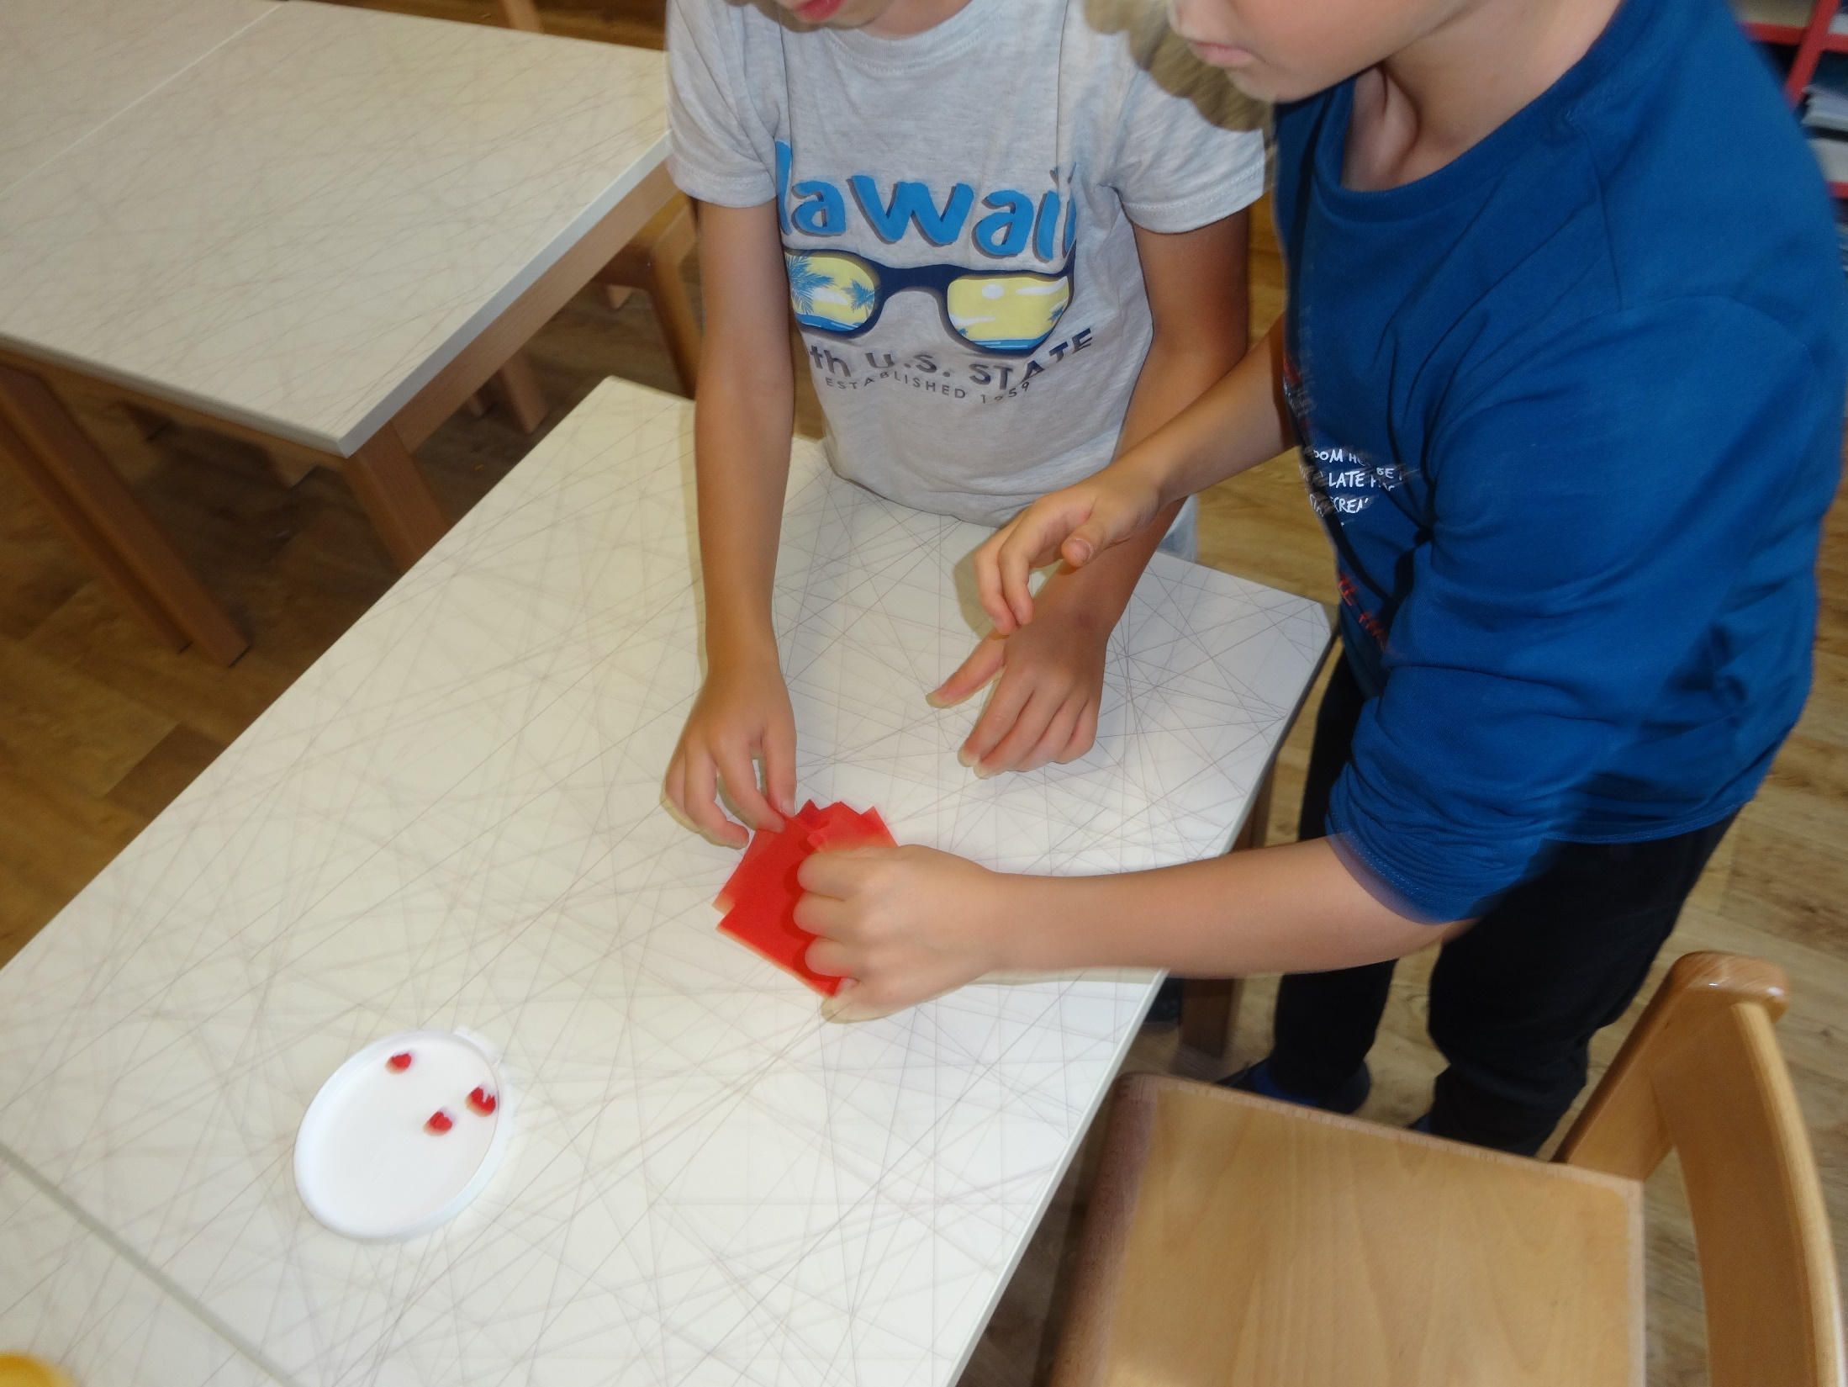

Slide 5
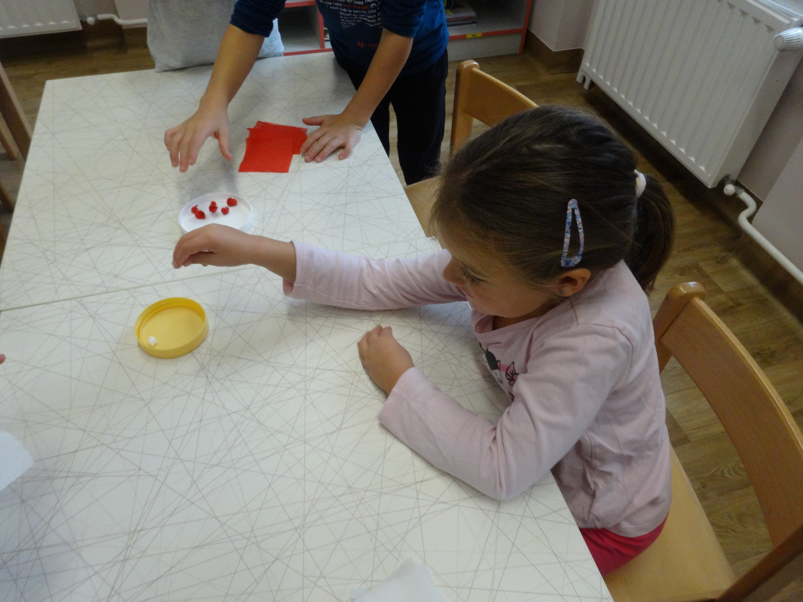

Slide 6
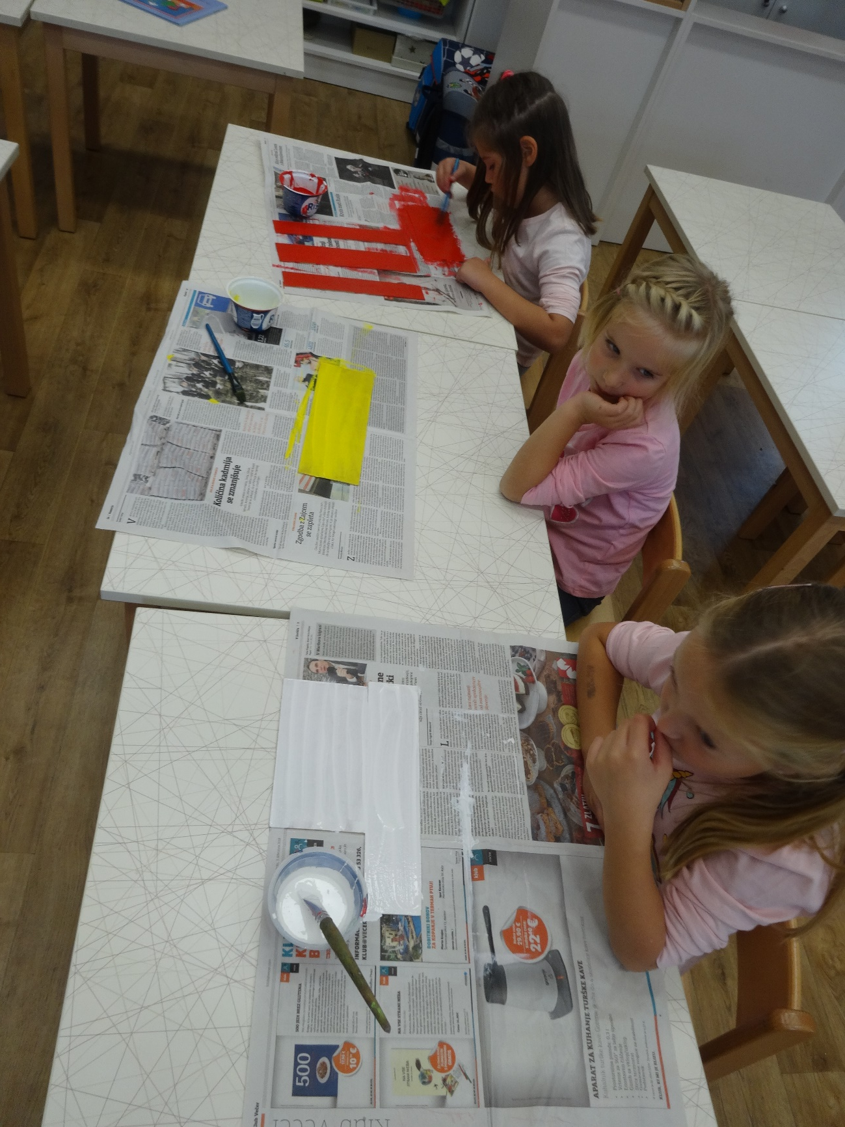

Slide 7
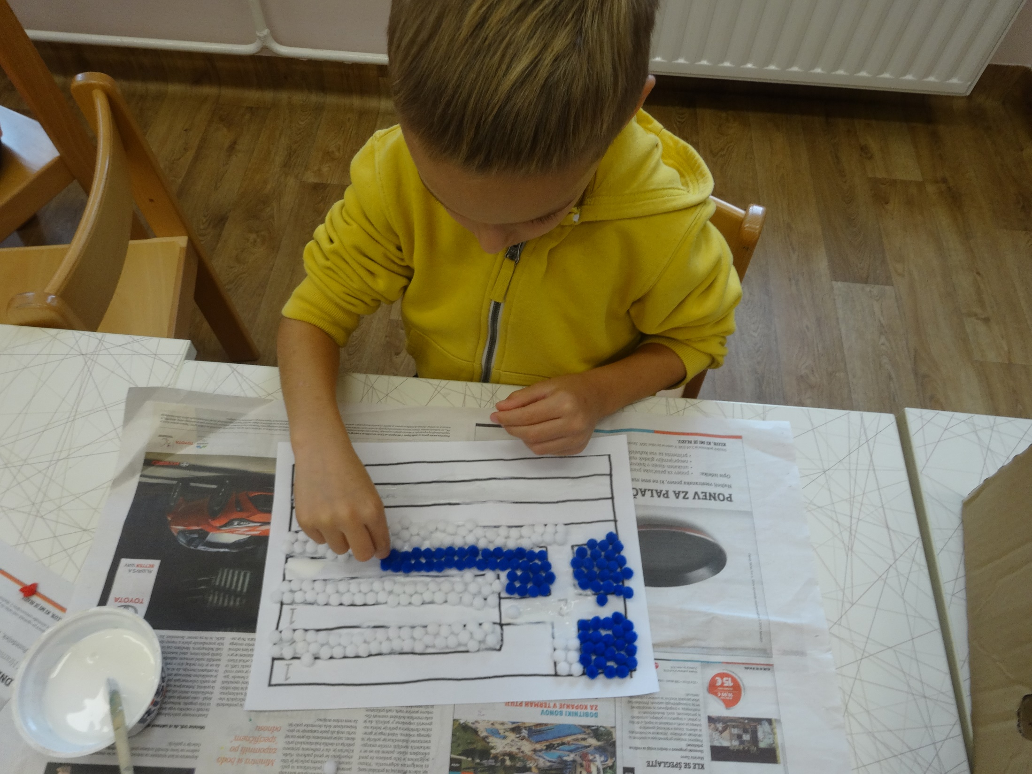

Slide 8
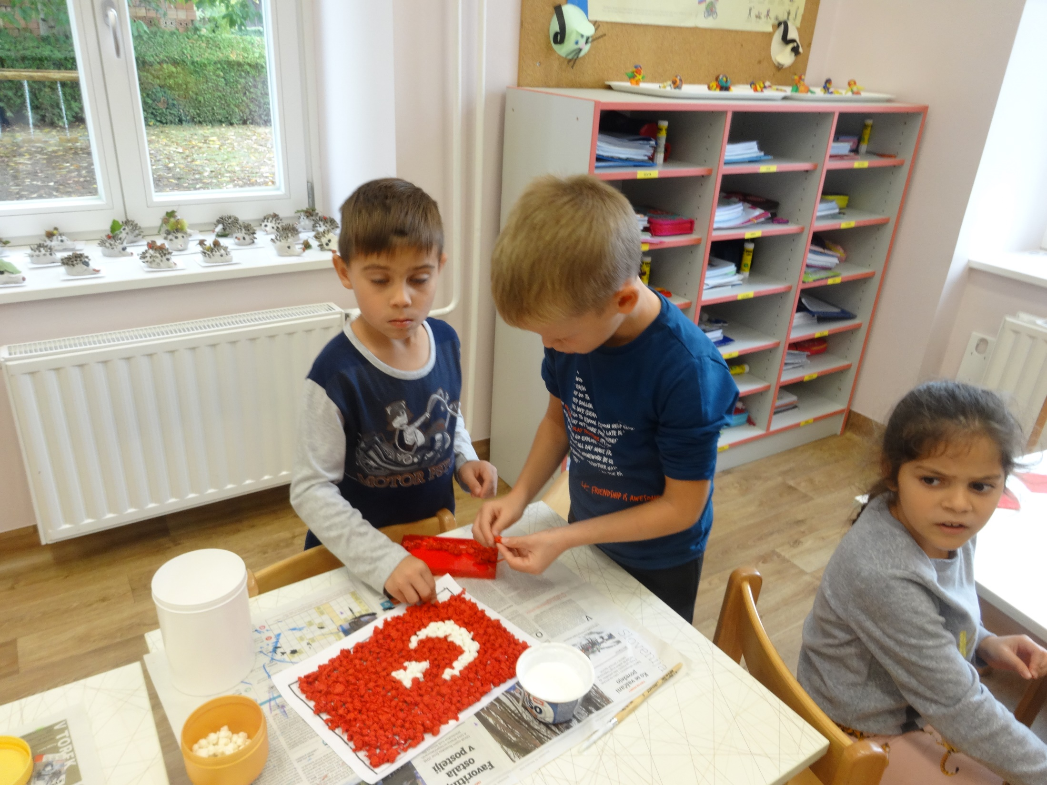

Slide 9
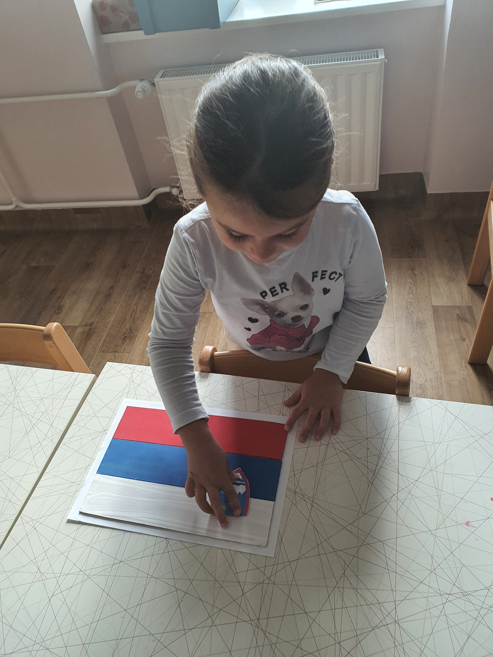

Slide 10
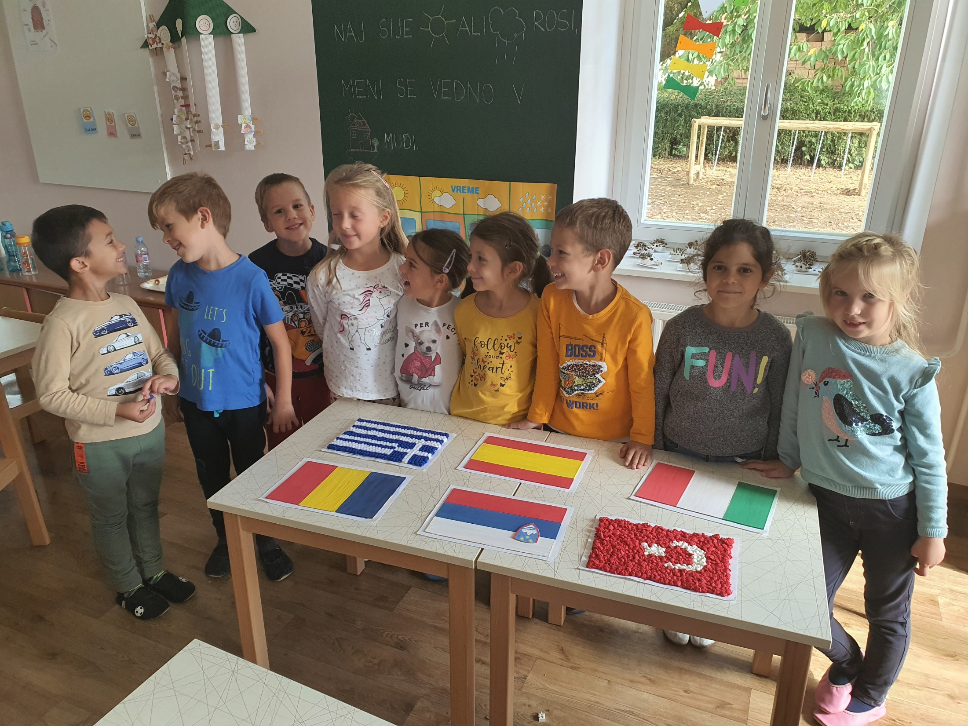

Slide 11
